Slide 1




Slide 2





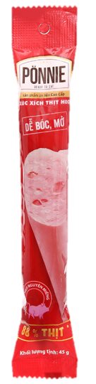





Học tiếp
Notes:
Cách chơi: Bấm vào số câu hỏi, trả lời xong bấm vào hộp quà góc màn hình để quay lại slide, bấm vào hộp quà phía dưới để mở quà tặng

Slide 3

1. Nêu tên từng bộ phận của đèn học
6 bộ phận chính, bóng đèn, thân đèn, chụp đèn, đế đèn, công tắc, dây nguồn.

Slide 4
2. Công tắc đèn học có tác dụng gì?
Đáp án: Bật và tắt đèn

Slide 5
3. Dây nguồn đèn học có tác dụng gì?
Nối đèn học với
nguồn điện

Slide 6



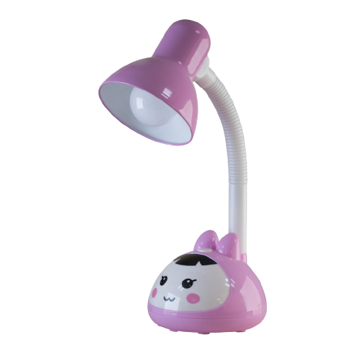
Thứ ... ngày ... tháng ... năm 2022
ÔN TẬP CUỐI HỌC KÌ 1

Slide 7

Tạm biệt
và hẹn gặp lại

